Slide 1
Электронная биржа труда (enbek.kz): последние обновления и возможности для Работодателя
  7 сентября 2021

Slide 2



EY: Группа консультационных услуг по управлению персоналом
Команда PAS (People Advisory Services) предоставляет полный спектр комплексных решений в области вопросов человеческого капитала
Международное налогообложение физических лиц
Иммиграционная поддержка
Консультационные услуги в области налогообложения частных клиентов
Заработная плата и кадровое администрирование
Консультационные услуги по управлению талантами
Автоматизация HR функций
Владимир Фесенко
Партнер
Группа консультационных услуг по управлению персоналом
Vladimir.Fesenko@kz.ey.com
+7 727 258 59 60
Альмира Абраимова
Директор
Группа консультационных услуг по управлению персоналом
Almira.Abraimova@kz.ey.com
+7 727 258 5960
Камиля Касимова
Старший консультант
Группа консультационных услуг по управлению персоналом
Kamilya.Kassimova@kz.ey.com
+7 727 258 5960

Slide 3


Slide 4
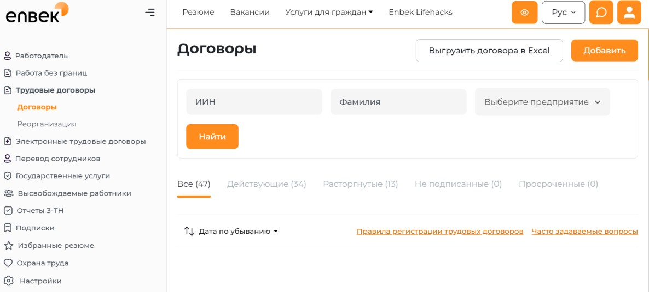

Slide 5
Сроки внесения сведений в ЕСУТД*
Сведения о заключенных трудовых договорах | 5 рабочих дней
Внесение корректировок в сведения в случае восстановлении на работе работника | 10 рабочих дней
Информация о прекращении трудового договора | 3 рабочих дня
Сведения о внесенных изменениях и дополнениях в трудовой договор | 15 календарных дней
Исправление ошибок при неправильном введении сведений | 30 календарных дней
Удаление сведений при неправильном внесении реквизитов работника и/или работодателя | 30 календарных дней
Сведения о трудовых договорах, сроки действия которых не истекли, подлежат внесению работодателем в ЕСУТД в течение года со дня вступления в силу настоящих Правил для предприятий с численностью до 2000 человек, в течение двух лет со дня вступления в силу настоящих Правил для предприятий с численностью свыше 2000 человек.
* Приказом МТиСЗН от 3 сентября 2020 года №353 утверждены правила предоставления и получения сведений о трудовом договоре в единой системе учета трудовых договоров, которые действуют с 18 сентября 2020 года. Именно данные правила отвечают на большинство вопросов, касательно порядка и сроков регистрации трудовых договоров в ЕСУТД.

Slide 6
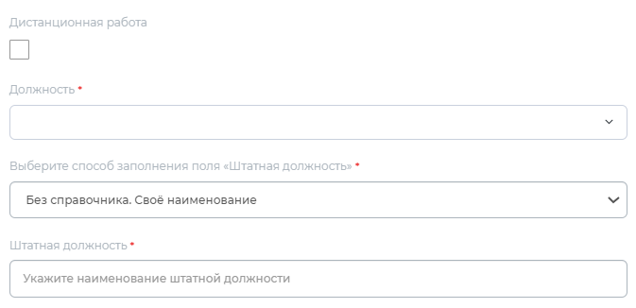
Регистрация трудовых договоров: что нового?
Согласно п.2 ст. 138 «Дистанционная работа» ТК РК:
«По инициативе работника или работодателя по соглашению сторон может устанавливаться дистанционная работа или комбинированная дистанционная работа».

Slide 7
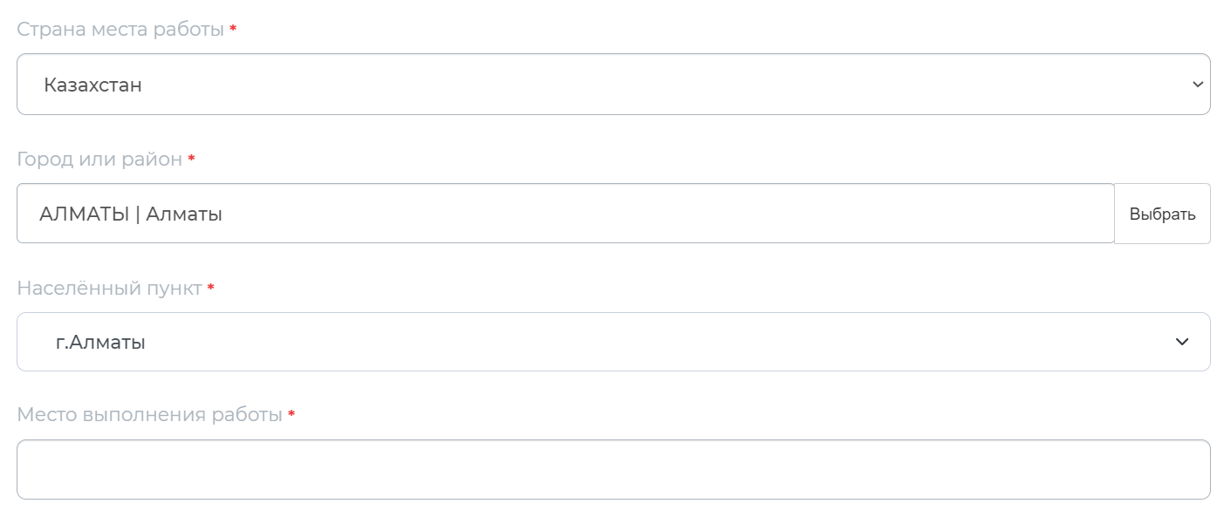
Регистрация трудовых договоров: что нового?
Согласно пп.3 п.1. ст. 28 «Содержание трудового договора» ТК РК:
«При дистанционной работе место выполнения работы не указывается, за исключением комбинированной дистанционной работы».

Slide 8
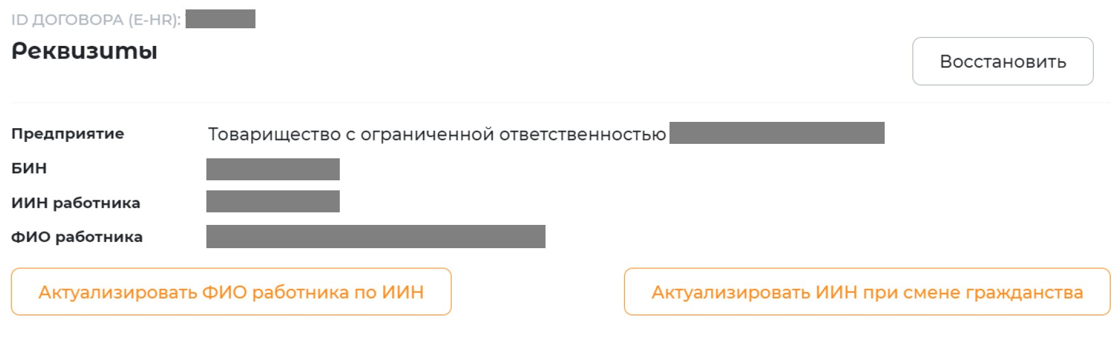
Актуализация реквизитов работника

Slide 9
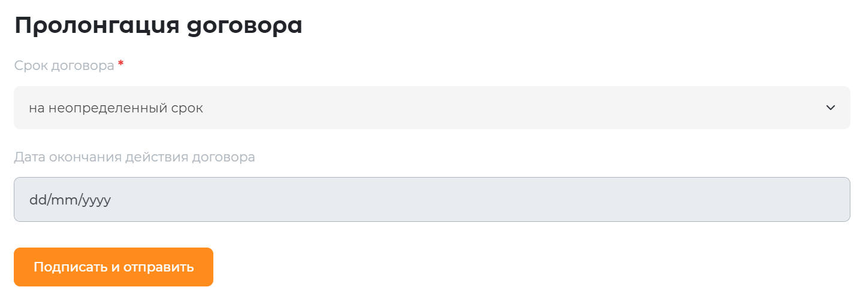
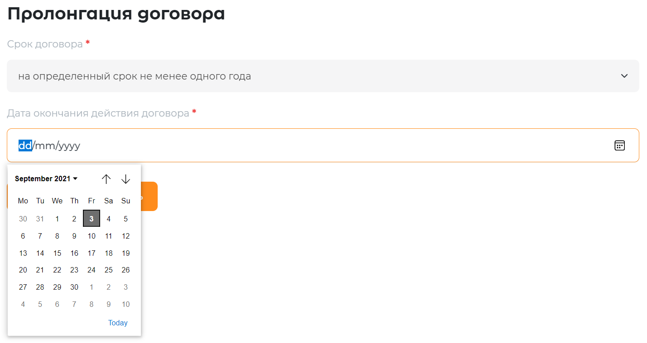
Пролонгация трудового договора

Slide 10
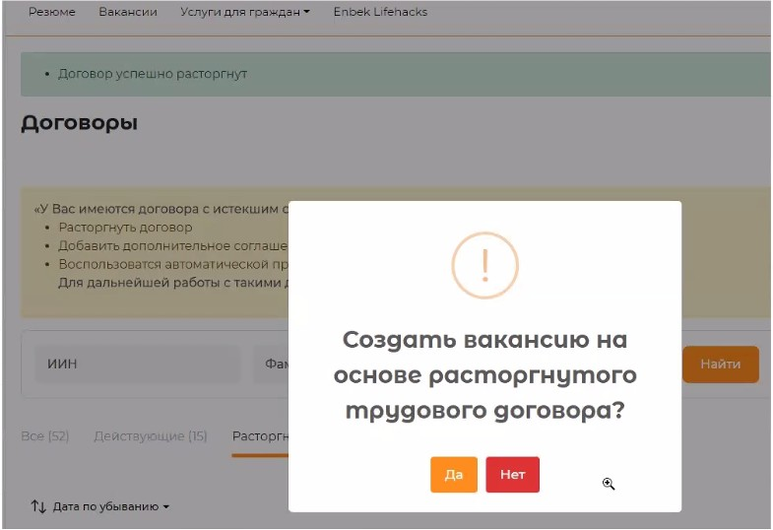
Расторжение трудового договора
Пп.1 п.2 ст. 28 Закона РК «О занятости населения»:
Работодатель обязан направлять ЦЗН письменно или посредством ЭБТ сведения о наличии вакансий в течение 5 рабочих дней со дня их появления с указанием условий труда и оплаты.

Slide 11
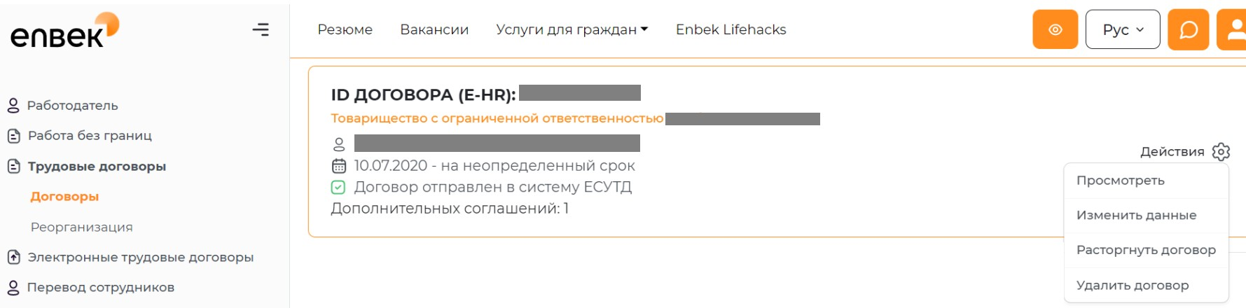
Добавление социального отпуска
Рекомендуется зарегистрировать социальный отпуск в течение 15 календарных дней с
даты начала социального отпуска.

Slide 12
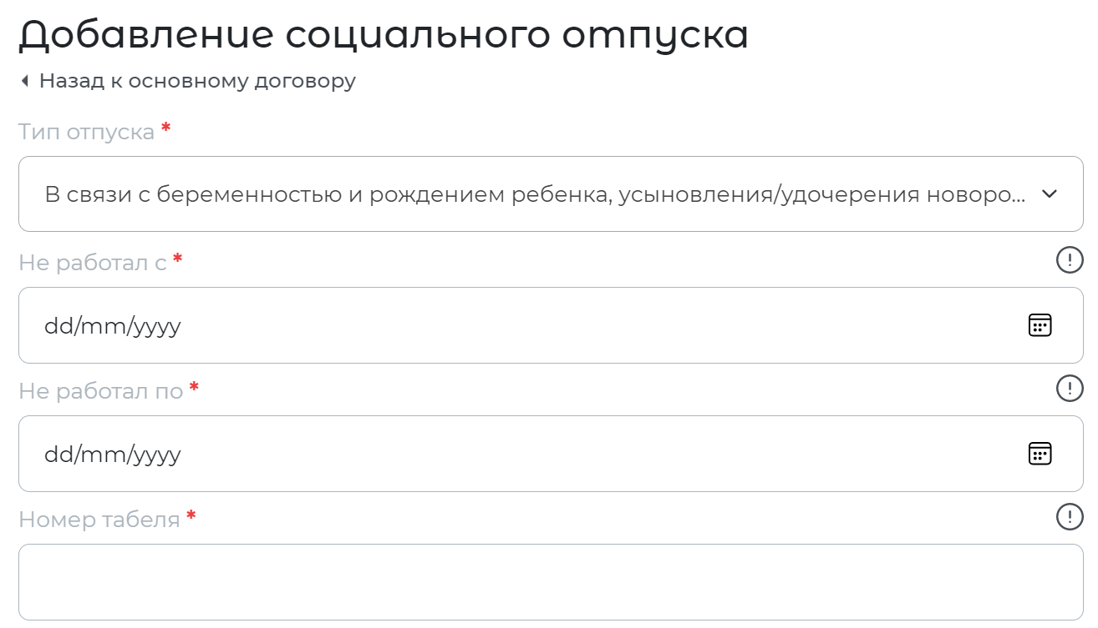
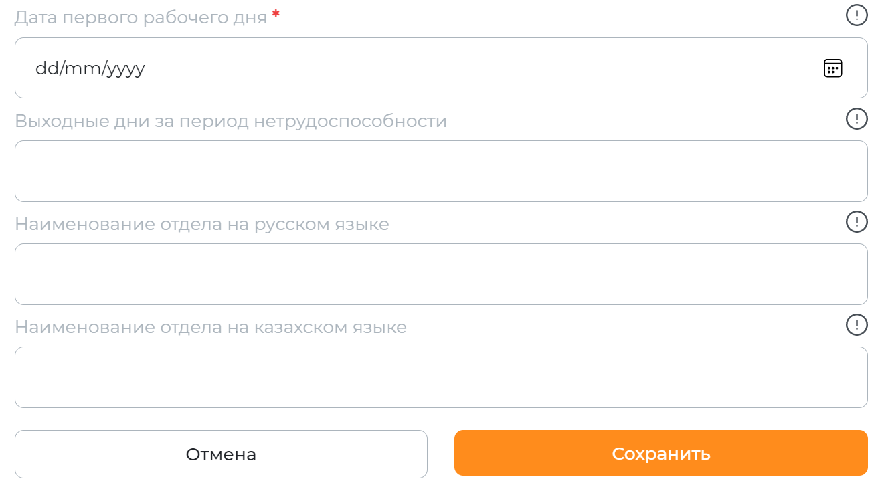
Добавление социального отпуска: отпуск по беременности и родам
Назначение соответствующей социальной выплаты для вышедших в отпуск работников можно осуществить в проактивном формате, без участия заявителя. Для проактивного назначения выплаты работнику, вышедшему в социальный отпуск по беременности и родам, работодателю необходимо зарегистрировать факт выхода работника. Данные будут направлены в Единую систему учета трудовых договоров, откуда по запросу они будут предоставляться в НАО «Государственная корпорация «Правительство для граждан»» для назначения соцвыплаты. В свою очередь услугополучателю посредством SMS-сообщения придет запрос на получение согласия на назначение социальной выплаты в проактивном формате, на который необходимо будет ответить в течение трех дней.

Slide 13
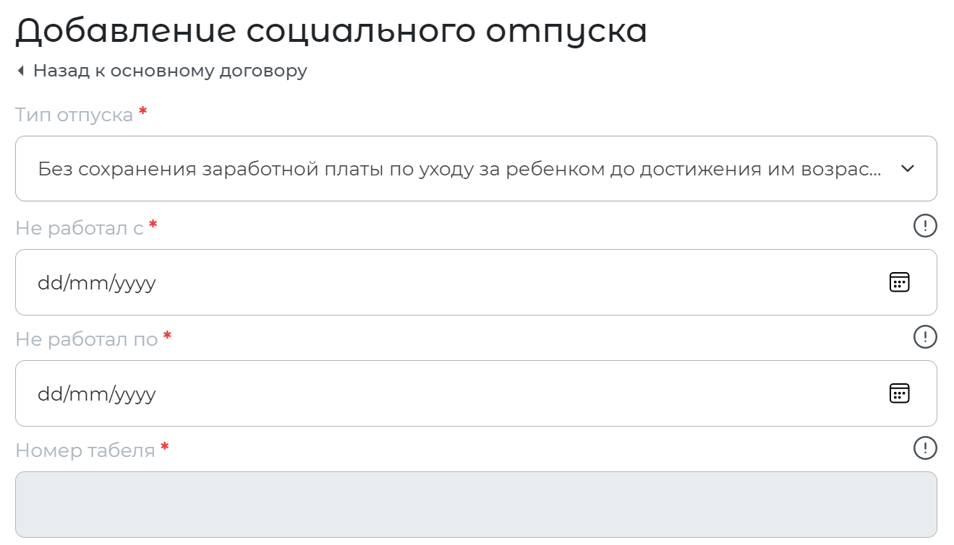
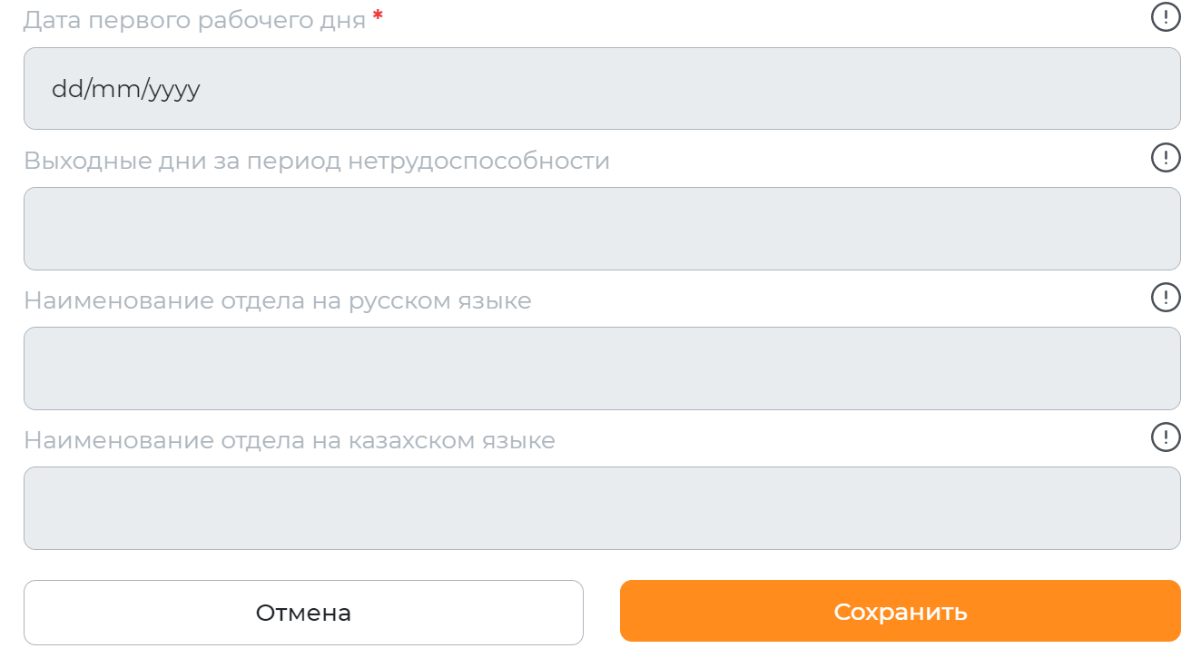
Добавление социального отпуска: отпуск по уходу за ребенком

Slide 14
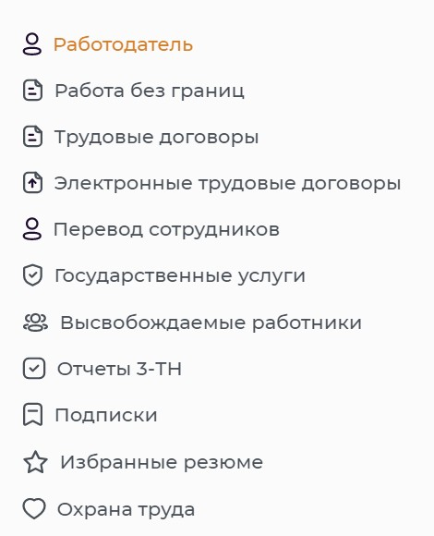
2
Функции для Работодателя

Slide 15
В современном мире одним из главных факторов конкурентоспособности является глубинная цифровизация …
… Эти и другие задачи потребуют полной «цифровой перезагрузки» государственного сектора. Здесь главной и давней проблемой является отсутствие эффективной интеграции информсистем государственных органов. Данный вопрос требует кардинального, скорейшего решения.
Касым-Жомарт Токаев
Президент Республики Казахстан

Slide 16
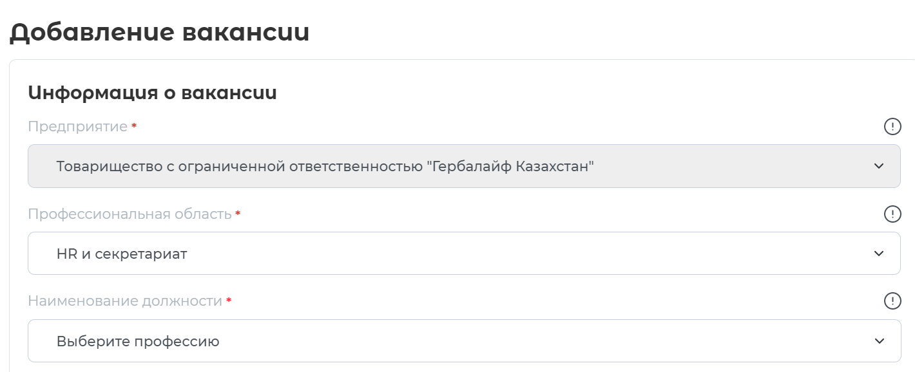
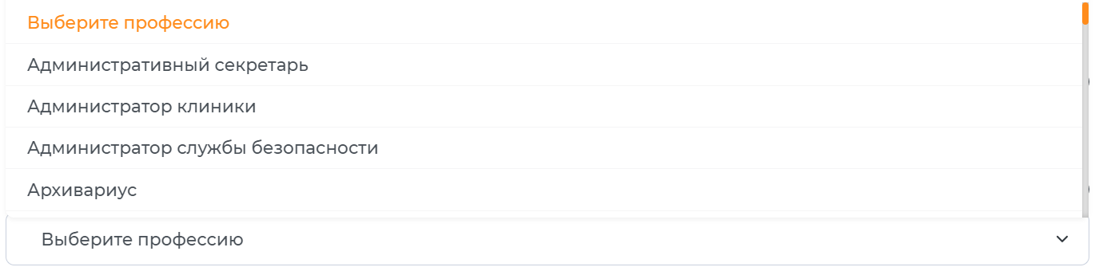
Размещение вакансий
Если необходимая профессия не найдена, работодатели могут направить обратную связь ЭБТ.
Методологи ЭБТ проанализируют необходимость включения запрашиваемых должностей в единый справочник.

Slide 17
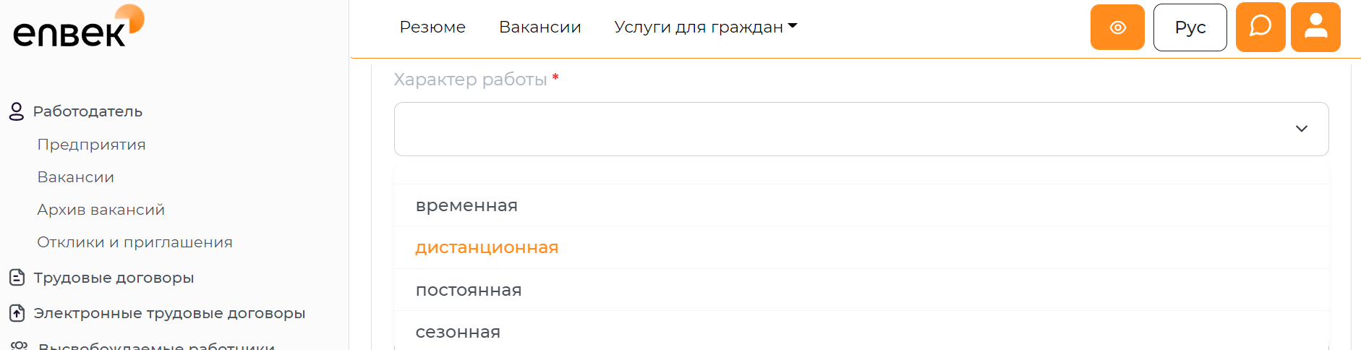
Размещение вакансий

Slide 18
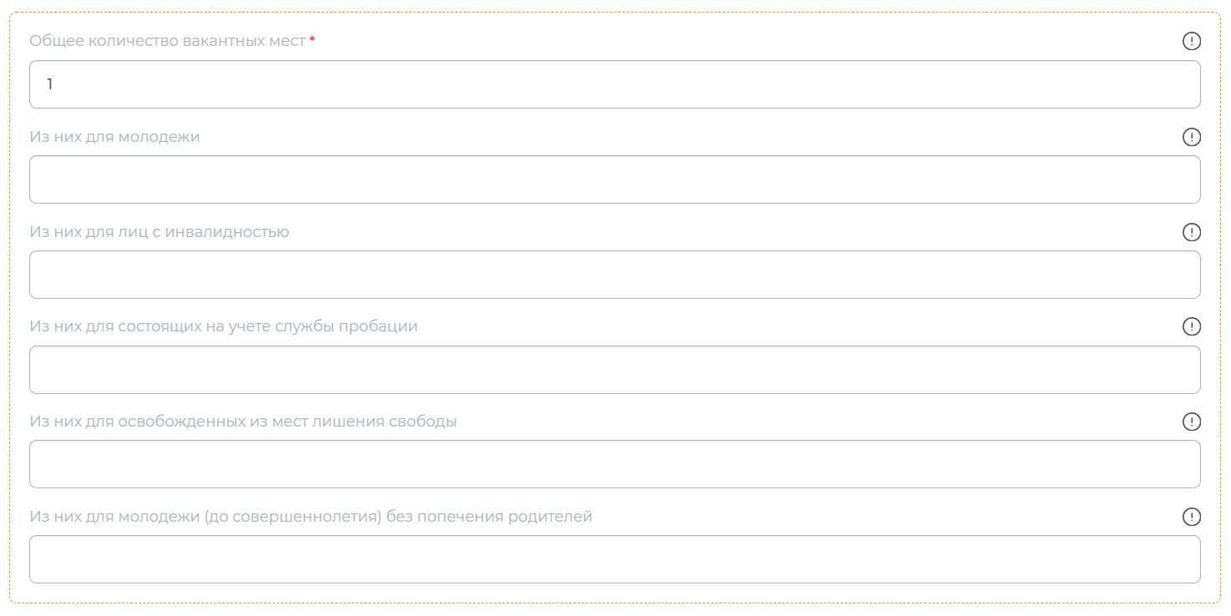
Размещение вакансий

Slide 19
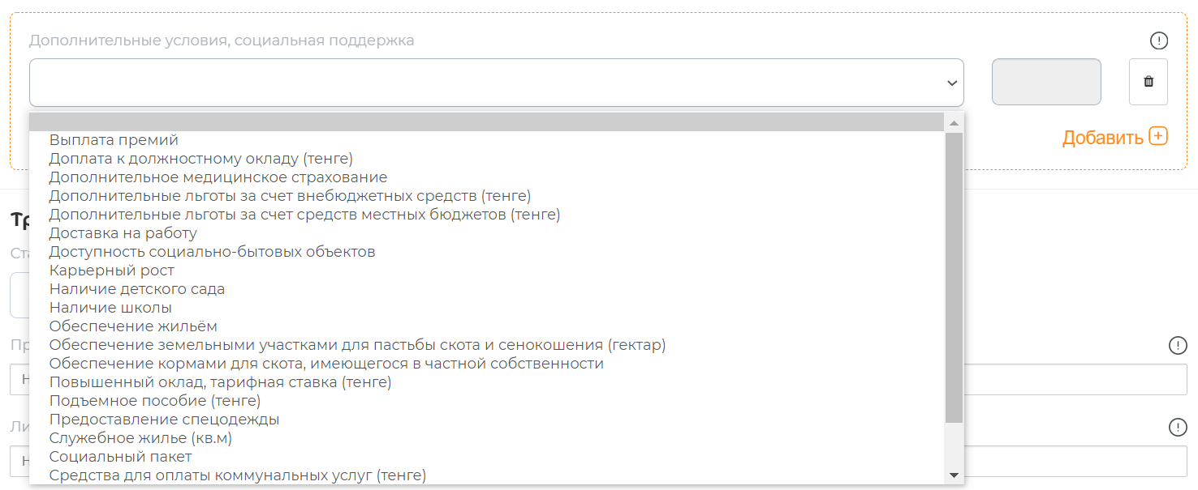
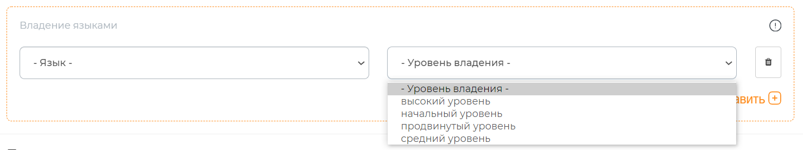
Размещение вакансий

Slide 20
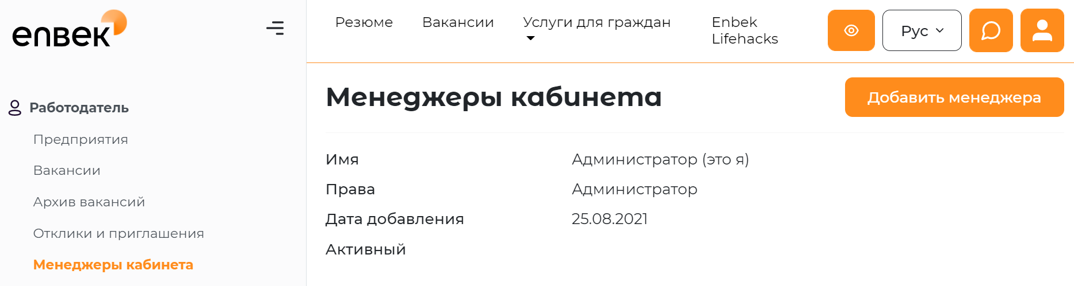
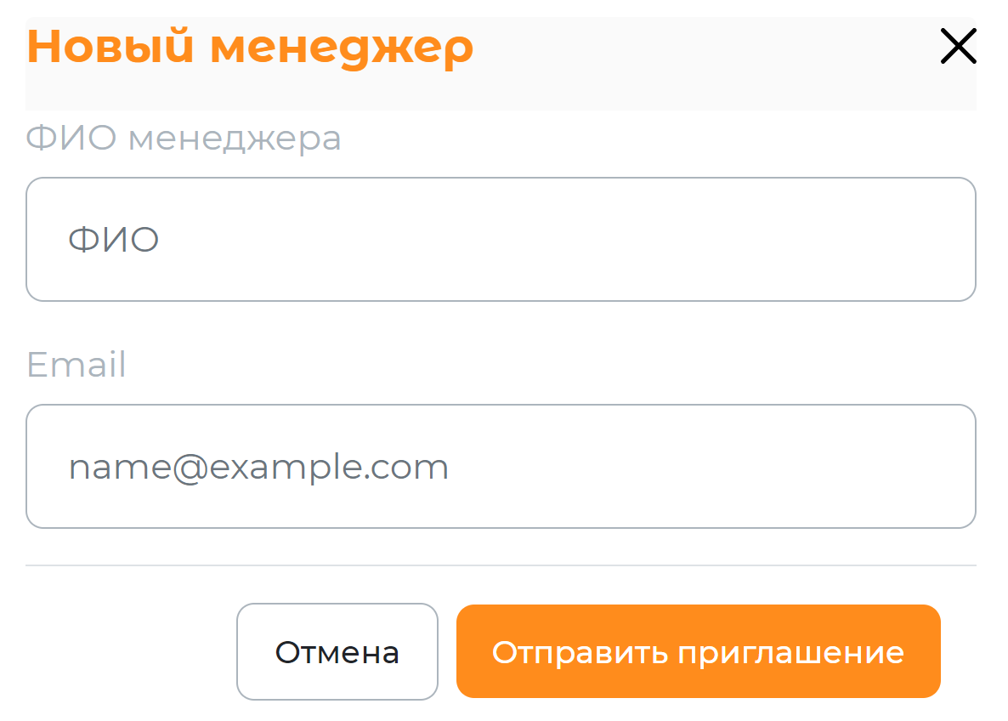
Менеджеры кабинета
Администратор по кнопке «Добавить менеджера» отправляет на электронную почту менеджера приглашение для присоединения к личному кабинету предприятия.

Slide 21
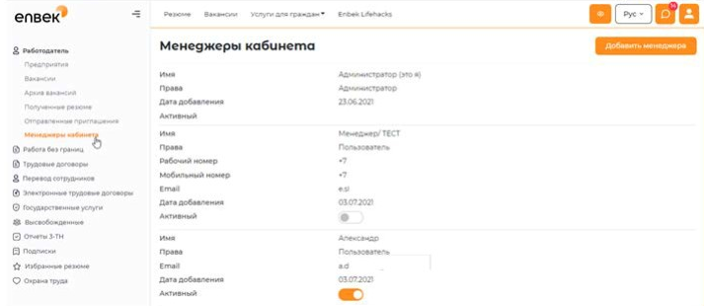
Менеджеры кабинета
Менеджер, получив приглашение, уведомляет администратора, что сообщение, адресованное ему, получено.
Администратор в своём личном кабинете активирует учетную запись менеджера, передвинув серую фишку вправо.

Slide 22
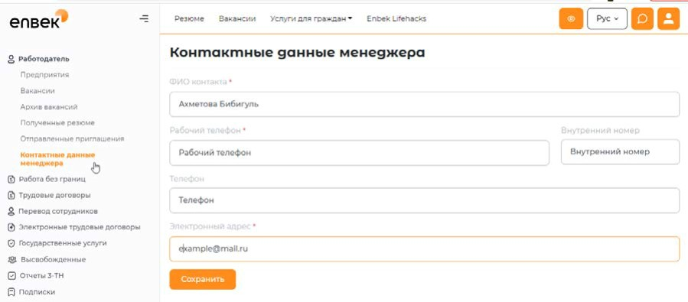
Менеджеры кабинета
Менеджер проходит по ссылке из сообщения-приглашения. Авторизуется на ЭБТ под своей учетной записью. Открывается личный кабинет предприятия. Менеджер заполняет свои контактные данные, выбрав в меню личного кабинета соответствующую опцию.

Slide 23
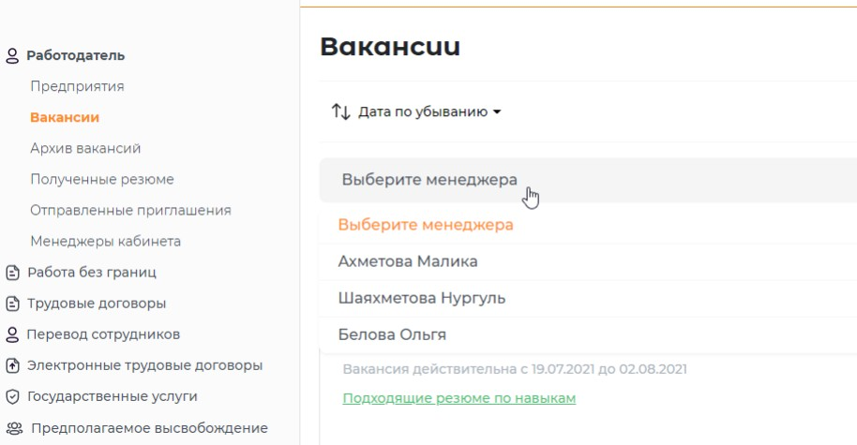
Менеджеры кабинета
Контактные данные менеджера, создавшего или изменившего вакансию, выводятся на просмотр после размещения вакансии на ЭБТ .
Количество менеджеров, которым дается доступ на работу в личном кабинете с данными предприятия, не ограничено.
Администратор может в любой момент добавить нового менеджера или снять доступ менеджера к личному кабинету предприятия.
При работе с вакансиями и с откликами на вакансии можно по фамилии менеджера отфильтровать вакансии, созданные им, а также отклики на данные вакансии.

Slide 24
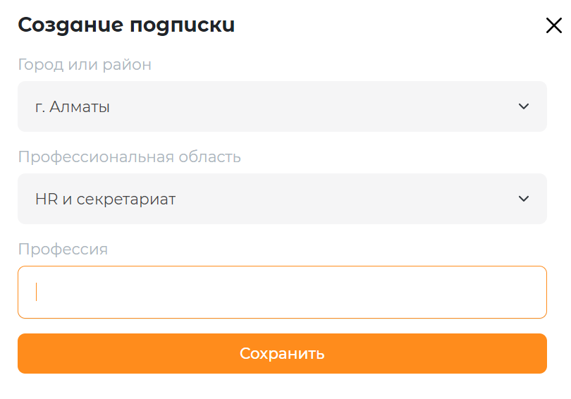
Подписки на резюме

Slide 25
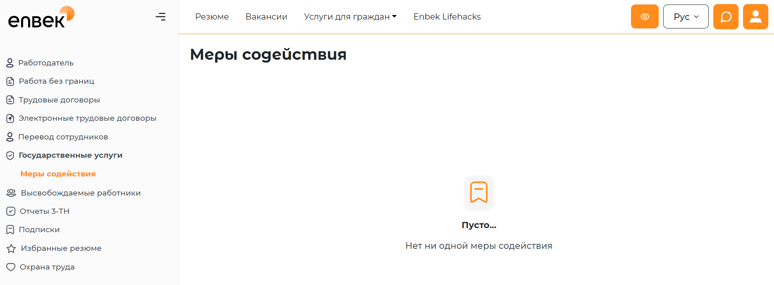
Государственные услуги: меры содействия
Для работодателей планируют реализовать возможность подачи заявок в ЦЗН на субсидированные рабочие места через онлайн-кабинет на ЭБТ.

Slide 26
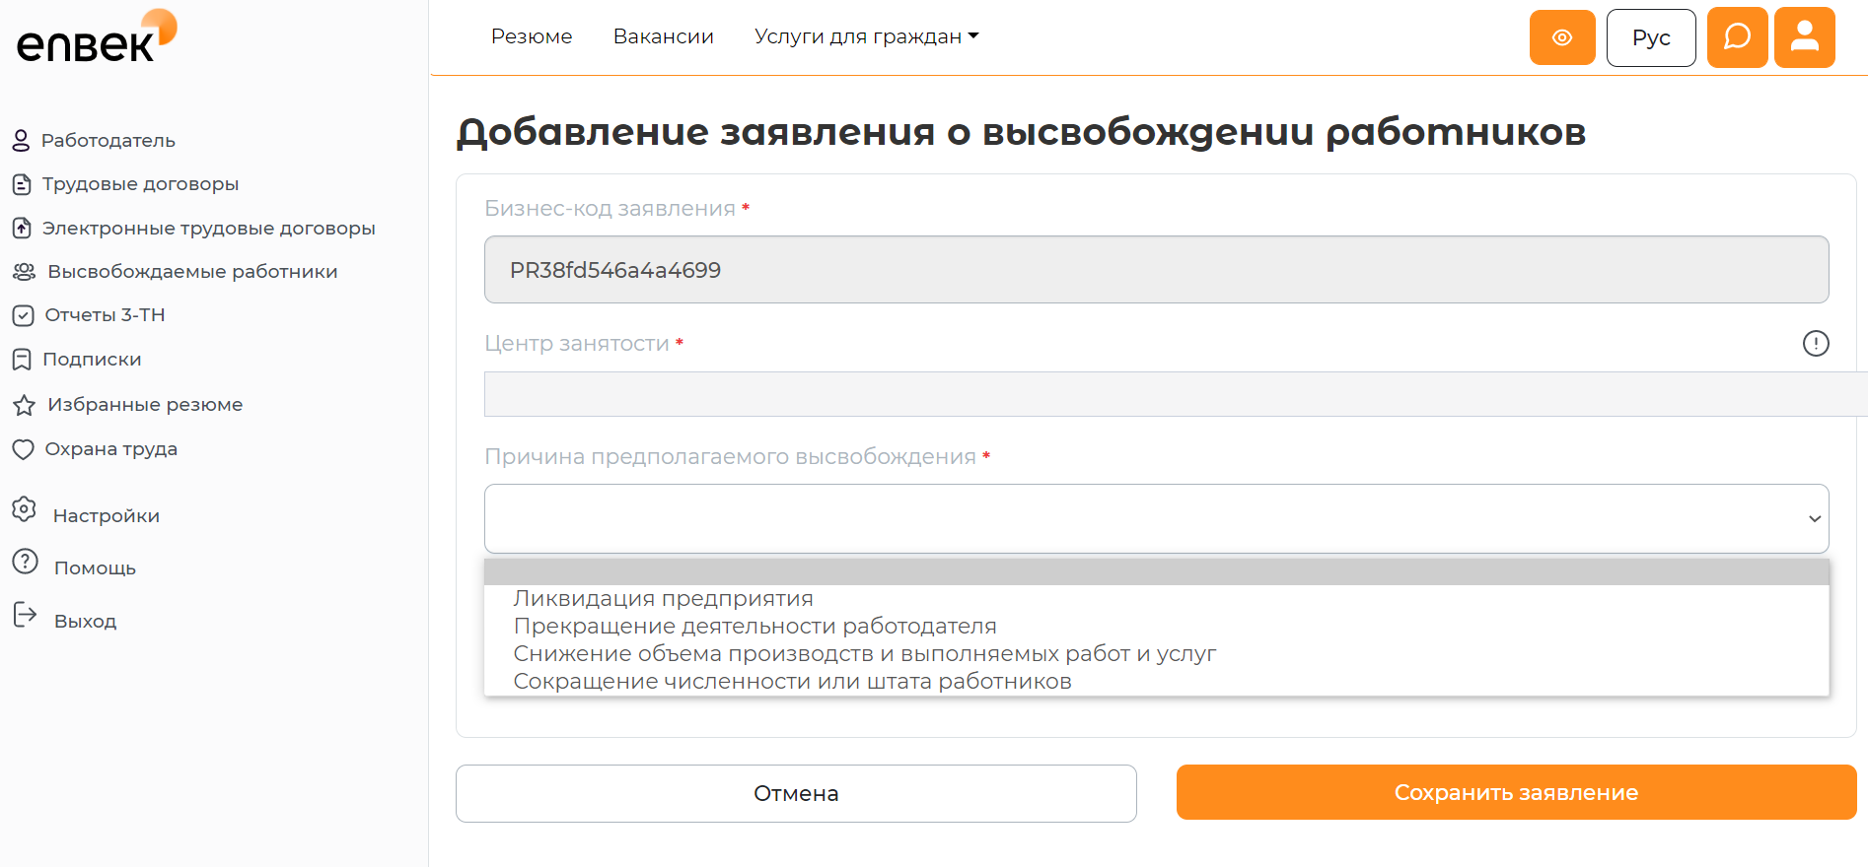
Высвобождаемые работники
Пп.2 п.2 ст. 28 Закона РК «О занятости населения»:
Работодатель обязан предоставлять ЦЗН письменно или посредством ЭБТ информацию о предстоящем высвобождении работников в связи с одной из вышеуказанных причин не менее чем за 1 месяц до начала высвобождения.

Slide 27
Нарушение Закона «О занятости населения»
Согласно ст. 98 Кодекса РК об административных правонарушениях:
непредоставление в полном объеме в установленные сроки ЦЗН информации о предстоящем высвобождении работников в связи с ликвидацией работодателя, прекращением деятельности работодателя, сокращением численности или штата, снижением объема производств и выполняемых работ и услуг, повлекшим ухудшение экономического состояния работодателя;
ненаправление в установленные сроки ЦЗН сведений о наличии вакансий;
непредставление, несвоевременное извещения о приеме на работу или отказе в приеме на работу;
невыполнение установленной квоты рабочих мест для инвалидов, лиц, состоящих на учете службы пробации, а также лиц, освобожденных из мест лишения свободы, и граждан из числа молодежи, потерявших или оставшихся до наступления совершеннолетия без попечения родителей, являющихся выпускниками организаций образования.
Первичное нарушение: предупреждение.
Нарушение, совершенное повторно в течение года: штраф в размере 5-10 МРП.

Slide 28
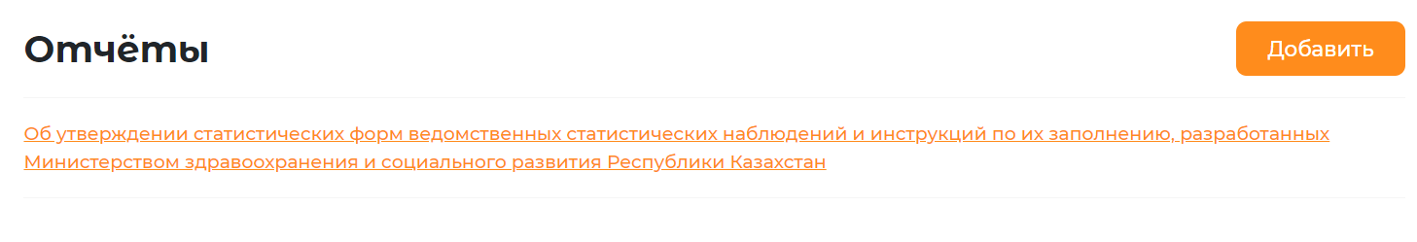
Отчеты 3-ТН
Статистическая форма представляется ежемесячно районными (городскими), областными уполномоченными органами по вопросам занятости, при наличии одного из следующих случаев:
полная остановка производства (прекращении выполнения работ и услуг)
переход на режим неполного рабочего времени (частичная приостановка, сокращение объема производства, изменение режима работы)
работа в полном объеме, но планирующие и осуществившие сокращение штатного состава
наличии просроченной задолженности по заработной плате
Предоставление недостоверных данных или непредставление первичных данных является административным правонарушением, предусмотренным статьей 497 Кодекса «Об административных правонарушениях» (штраф 10 МРП).

Slide 29
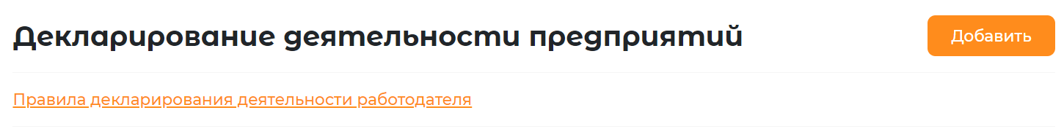
Охрана труда: декларирование деятельности предприятий
Статья 200. Декларирование деятельности работодателя
Декларирование деятельности работодателя осуществляется местным органом по инспекции труда совместно с региональными объединениями (ассоциациями, союзами) работодателей и территориальными объединениями профессиональных союзов в порядке, определенном уполномоченным государственным органом по труду.
Декларирование осуществляется путем сопоставления критериев (показателей), по которым работодатель самостоятельно проводит оценку своей деятельности на соответствие требованиям трудового законодательства Республики Казахстан.
Сведения по декларированию вносятся работодателем в информационную систему по охране труда и безопасности.
Работодателям, деятельность которых признана соответствующей требованиям трудового законодательства Республики Казахстан, вручается сертификат доверия сроком на три года, который учитывается при формировании полугодового списка проведения профилактического контроля с посещением субъекта (объекта) контроля в соответствии с Предпринимательским кодексом Республики Казахстан.

Slide 30
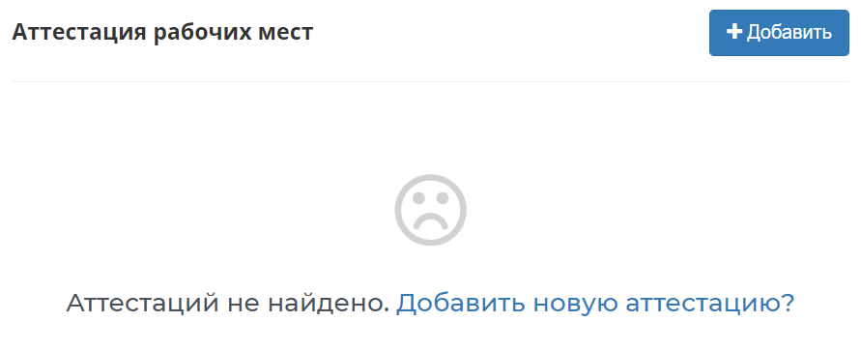
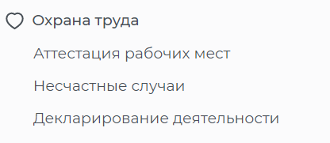
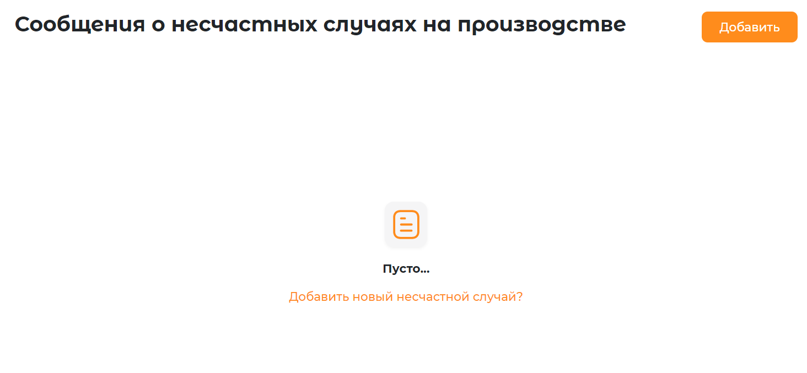
Охрана труда: планируемые нововведения

Slide 31
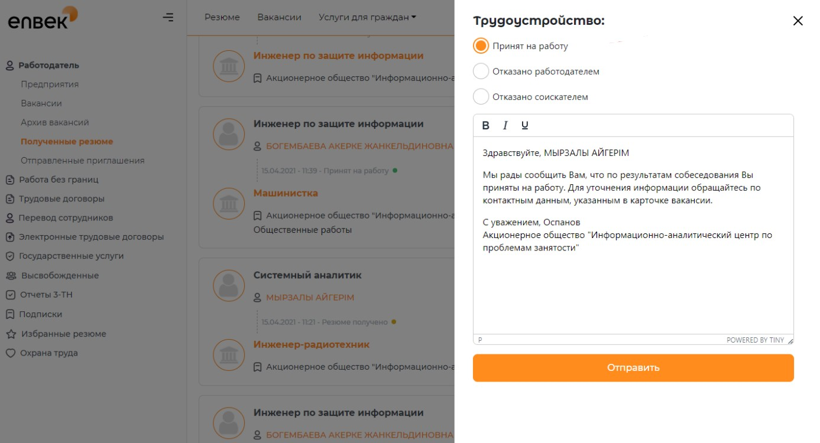
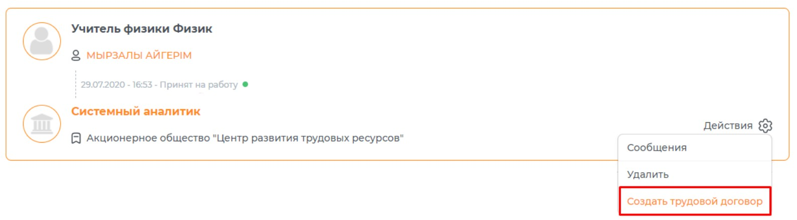
Электронные трудовые договоры
Работодателю и работнику на портале необходимо пройти бизнес-процесс отклика и приглашения на собеседование.
После трудоустройства работодателю необходимо сформировать и отправить работнику заявление на согласие на сбор и обработку персональных данных.

Slide 32
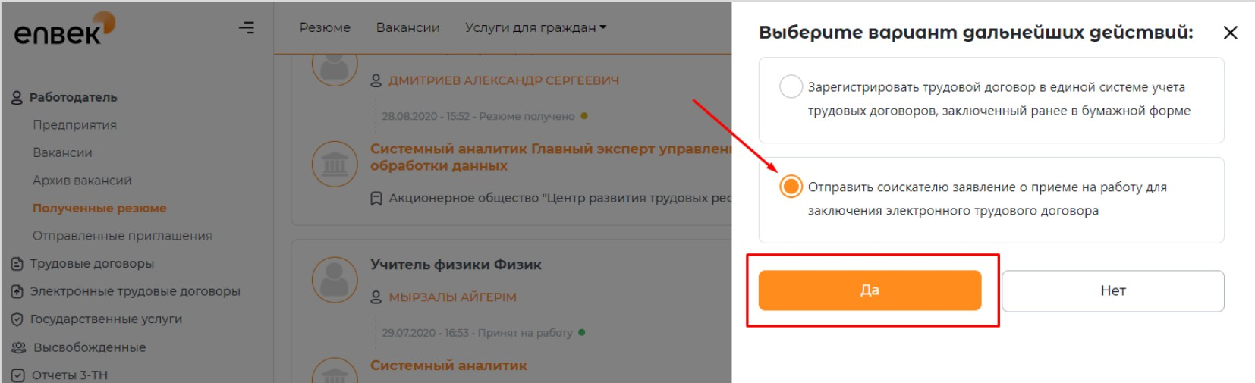
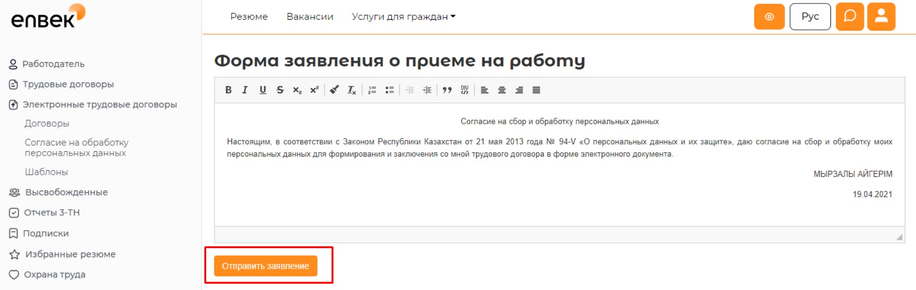
Электронные трудовые договоры

Slide 33
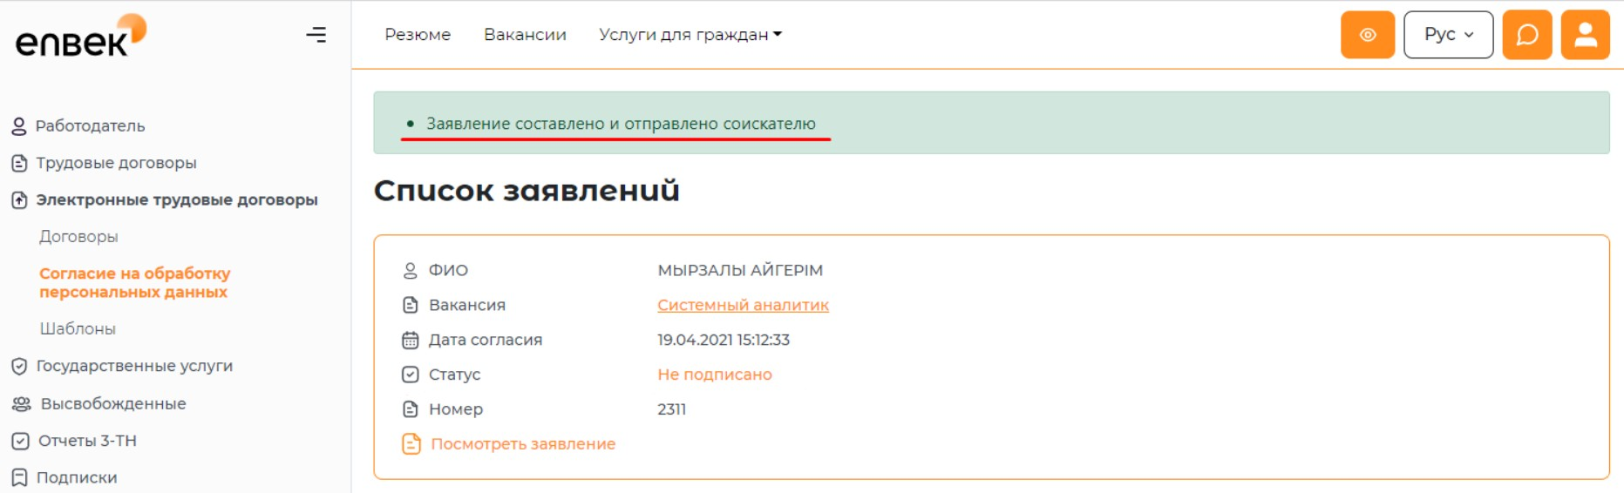
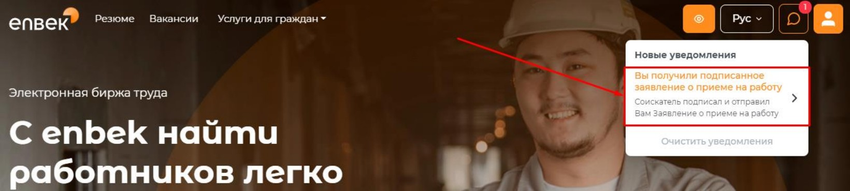
Электронные трудовые договоры
В кабинете работника:

Slide 34
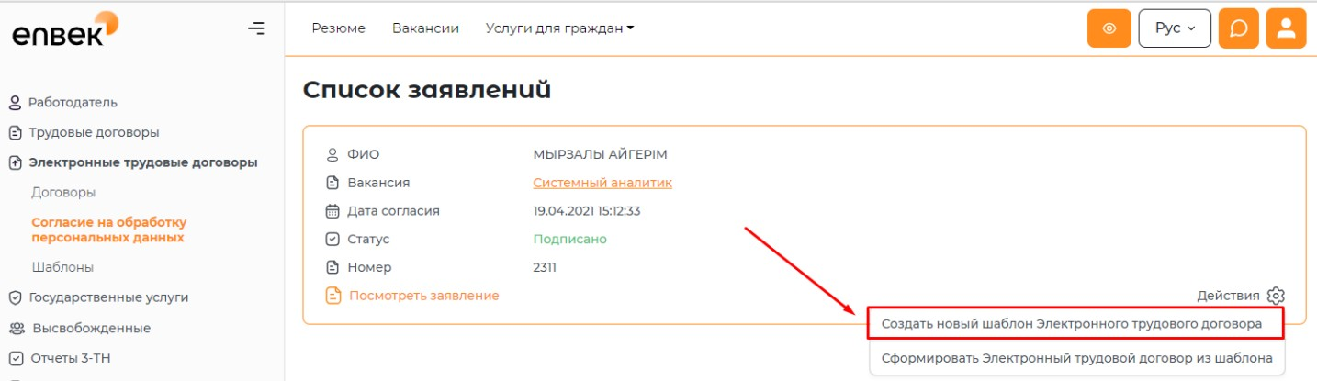
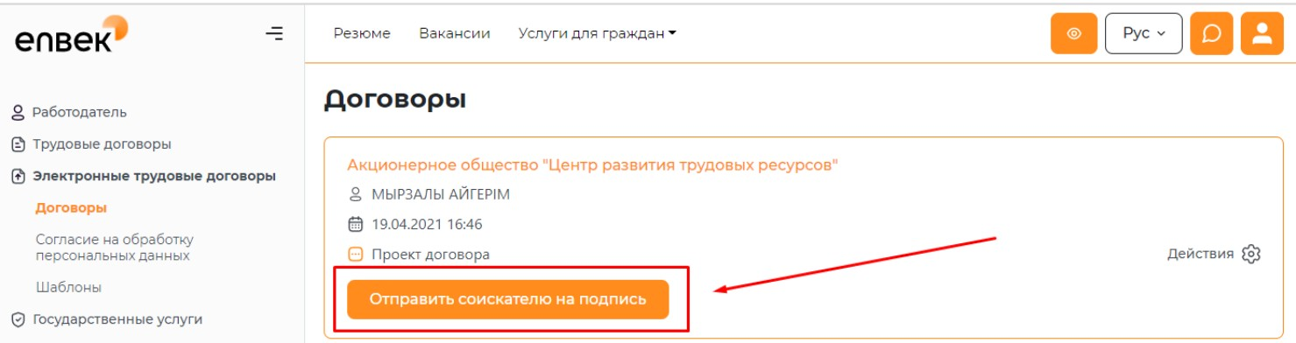
Электронные трудовые договоры

Slide 35
EY: Автоматизация функций HR
Внедрение электронного кадрового документооборота
Автоматизация процессов по кадровому администрированию внутри единой платформы
Администрирование всех кадровых событий
Инициация, согласование, одобрение заявок
Генерация документов в шаблонах Компании
Подписание документов с помощью ЭЦП
Хранение документов
Интеграция с внутренней системой учета и внешними платформами
Формирование кадровых отчетов
Владимир Фесенко
Партнер
Группа консультационных услуг по управлению персоналом
Vladimir.Fesenko@kz.ey.com
+7 727 258 59 60
Камиля Касимова
Старший консультант
Группа консультационных услуг по управлению персоналом
Kamilya.Kassimova@kz.ey.com
+7 727 258 5960

